Slide 1

Μαθαίνω Ελληνικά
10. Από πού είσαι;
Δρ Ελένη Χαραλάμπους

Slide 2




Ημερομηνία :
Είμαι από τον
Είμαι από τη(ν)
Είμαι από το

Slide 3
Σήμερα είναι ______, __ Σεπτεμβρίου 202_ (__/09/202_).Τώρα είμαστε στο φθινόπωρο.

Slide 4


Slide 5
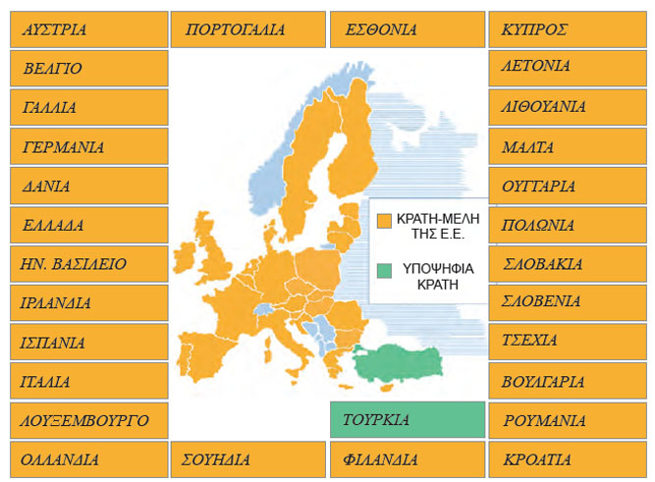
ΧΩΡΕΣ
Από πού είσαι;
Αγγλία
ΧΩΡΕΣ
Τουρκία
Ελλάδα
Ισπανία
Ιταλία
Κύπρος

Slide 6

Εγώ είμαι από το Ιράν.
Εγώ είμαι από την Αφρική.
Εγώ είμαι από τον Καναδά.

Slide 7
Εγώ είμαι από το Ιράν.
Εγώ είμαι από την Αφρική.
Εγώ είμαι από τον Καναδά.

Slide 8
Εγώ είμαι από το Ιράν.
Εγώ είμαι από την Αφρική.
Εγώ είμαι από τον Καναδά.

Slide 9
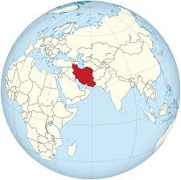
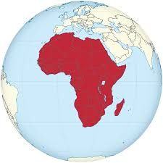
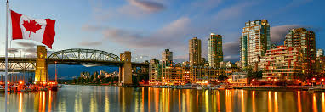
ΙΡΑΝ
Εγώ είμαι από το Ιράν.
ΑΦΡΙΚΗ
Εγώ είμαι από την Αφρική.
Εγώ είμαι από τον Καναδά.
ΚΑΝΑΔΑΣ

Slide 10
ΤΟ ΙΡΑΝ
Εγώ είμαι από το Ιράν.
Η ΑΦΡΙΚΗ
Εγώ είμαι από την Αφρική.
Εγώ είμαι από τον Καναδά.
Ο ΚΑΝΑΔΑΣ

Slide 12
Από πού είσαι;
ΧΩΡΑ
Είμαι από
ο
η
το
τον
τη / την
το
Η Γερμανία
Ο Λίβανος
Το Ιράν
Ο Καναδάς
Η Ελλάδα
Το Βέλγιο
Η Κύπρος
Η Ιταλία
Η Ρωσία
Η Κίνα
Η Γαλλία
✰ α, ε, ι, η, υ, ο, ω, κ, π, τ, μπ, ντ, γκ, ξ, ψ

Slide 13
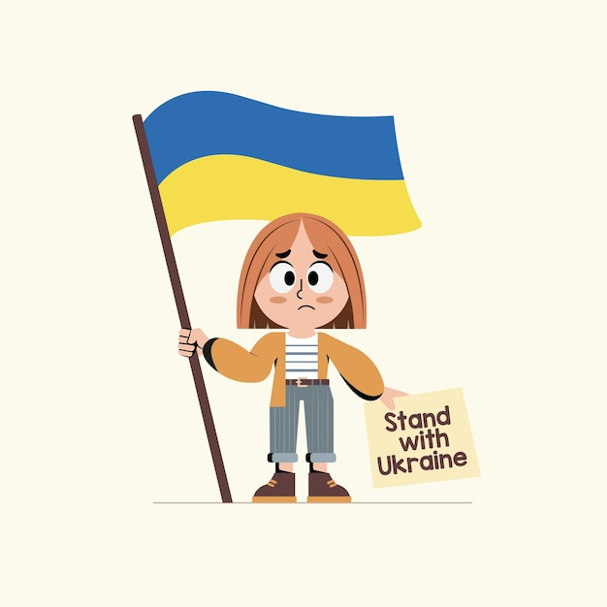
ΑΝΝΑ
Είμαι η Άννα.
Είμαι δεκατριών χρονών.
Είμαι από την Ουκρανία.
Τώρα μένω στην Κύπρο.
Μένω σε ένα σπίτι στη Λήδρα.
Μιλάω ρωσικά και ουκρανικά.
Εργασίες μαθητών / μαθητριών Γυμνασίου Παλουριώτισσας 2022-2023

Slide 14

ΙΜΑΝ
Είμαι η Ιμάν.
Είμαι δώδεκα χρονών.
Είμαι από τη Συρία.
Τώρα μένω στην Κύπρο.
Μιλώ αραβικά.
Εργασίες μαθητών / μαθητριών Γυμνασίου Παλουριώτισσας 2022-2023

Slide 15
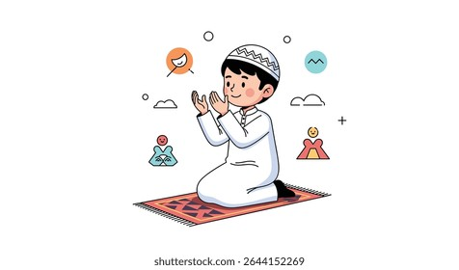
ΟΜΑΡ
Είμαι ο Ομάρ.
Είμαι δώδεκα χρονών.
Είμαι από τη Συρία.
Τώρα μένω στην Κύπρο.
Μιλώ αραβικά και αγγλικά.
Εργασίες μαθητών / μαθητριών Γυμνασίου Παλουριώτισσας 2022-2023

Slide 16
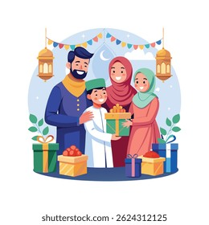
ΟΜΑΡ
Είμαι ο Ομάρ.
Είμαι δεκατριών χρονών.
Είμαι από τη Συρία.
Τώρα μένω στην Κύπρο.
Μιλώ αραβικά και τουρκικά.
Εργασίες μαθητών / μαθητριών Γυμνασίου Παλουριώτισσας 2022-2023

Slide 17
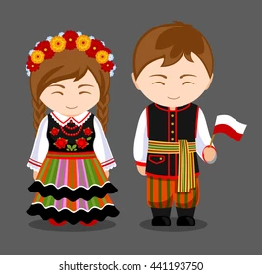
ΝΤΟΡΙΑΝ
Είμαι ο Ντόριαν.
Είμαι δώδεκα χρονών.
Είμαι από την Πολωνία.
Τώρα μένω στην Κύπρο.
Μιλώ ελληνικά, πολωνικά και αγγλικά.
Εργασίες μαθητών / μαθητριών Γυμνασίου Παλουριώτισσας 2022-2023

Slide 18


Slide 19
Οι φίλες μου
Οι φίλοι μου

Slide 20
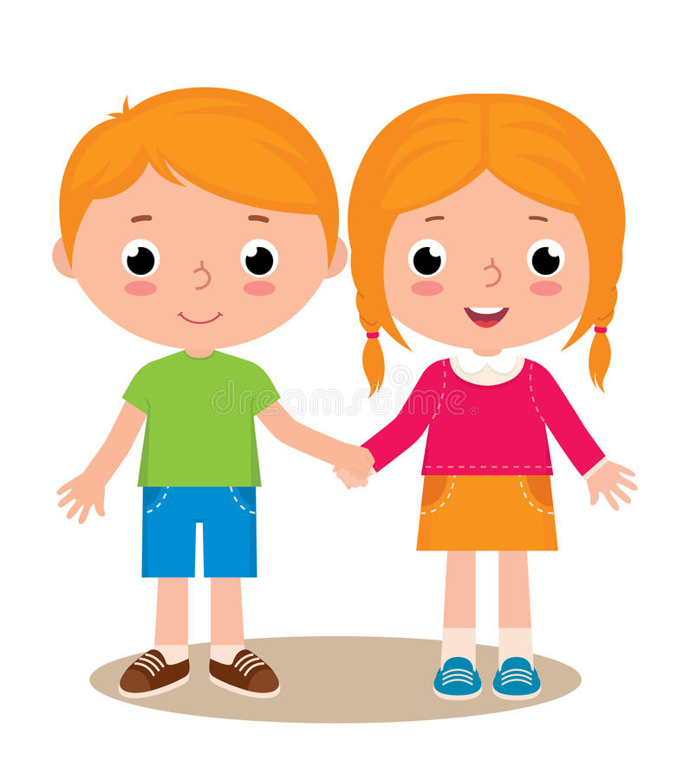
………………………………………………………………….
………………………………………………………………...
………………………………………………………………….
………………………………………………………………...
………………………………………………………………….
………………………………………………………………...
………………………………………………………………….
………………………………………………………………...
………………………………………………………………….
………………………………………………………………...
………………………………………………………………….
………………………………………………………………...
Γεωργιανή
Γεωργιανός
Σύριος
Σύρια
Φιλιππινέζα
Φιλιππινέζος
Γάλλος
Γαλλίδα
Αφγανός
Αφγανή
Βουλγάρα
Βούλγαρος

Slide 21
ΧΩΡΑ | ΕΘΝΙΚΟΤΗΤΑ | ΓΛΩΣΣΑ
Ελλάδα
Κύπρος
Αγγλία
Γερμανία
Ιταλία
Ισπανία
Τουρκία
Ο κύριος Αντρέας είναι παντρεμένος με μια ……………………………….Το όνομα της είναι Mary.Μιλάει γαλλικά.
Η κύρια Μαρία είναι παντρεμένη με έναν ……………………………….Το όνομα του είναι Alex .Μιλάει γαλλικά.
Ο κύριος Αντρέας είναι παντρεμένος με μια ……………………………….Το όνομα της είναι Mary.Μιλάει αγγλικά.
Η κύρια Μαρία είναι παντρεμένη με έναν ……………………………….Το όνομα του είναι Alex .Μιλάει αγγλικά.
Ο κύριος Αντρέας είναι παντρεμένος με μια ……………………………….Το όνομα της είναι Mary.Μιλάει γερμανικά.
Η κύρια Μαρία είναι παντρεμένη με έναν ……………………………….Το όνομα του είναι Alex .Μιλάει γερμανικά.
Ο κύριος Αντρέας είναι παντρεμένος με μια ……………………………….Το όνομα της είναι Mary.Μιλάει ιταλικά.
Η κύρια Μαρία είναι παντρεμένη με έναν ……………………………….Το όνομα του είναι Alex .Μιλάει ιταλικά.

Slide 22
ΧΩΡΑ | ΕΘΝΙΚΟΤΗΤΑ | ΓΛΩΣΣΑ
Ελλάδα | Έλληνας / Ελληνίδα | ελληνικά
Γαλλία | Γάλλος / Γαλλίδα | γαλλικά
Αγγλία | Άγγλος / Αγγλίδα | αγγλικά
Γερμανία | Γερμανός / Γερμανίδα | γερμανικά
Ιταλία | Ιταλός / Ιταλίδα | ιταλικά
Ισπανία | Ισπανός/ Ισπανίδα | ισπανικά
Τουρκία | Τούρκος / Τουρκάλα | τουρκικά
Ο κύριος Αντρέας είναι παντρεμένος με μια ……………………………….Το όνομα της είναι Mary.Μιλάει γαλλικά.
Η κύρια Μαρία είναι παντρεμένη με έναν ……………………………….Το όνομα του είναι Alex .Μιλάει γαλλικά.
Ο κύριος Αντρέας είναι παντρεμένος με μια ……………………………….Το όνομα της είναι Mary.Μιλάει αγγλικά.
Η κύρια Μαρία είναι παντρεμένη με έναν ……………………………….Το όνομα του είναι Alex .Μιλάει αγγλικά.
Ο κύριος Αντρέας είναι παντρεμένος με μια ……………………………….Το όνομα της είναι Mary.Μιλάει γερμανικά.
Η κύρια Μαρία είναι παντρεμένη με έναν ……………………………….Το όνομα του είναι Alex .Μιλάει γερμανικά.
Ο κύριος Αντρέας είναι παντρεμένος με μια ……………………………….Το όνομα της είναι Mary.Μιλάει ιταλικά.
Η κύρια Μαρία είναι παντρεμένη με έναν ……………………………….Το όνομα του είναι Alex .Μιλάει ιταλικά.

Slide 23


Slide 24
Από πού είσαι;
ΧΩΡΑ
Είμαι από
Η Γερμανία
Ο Λίβανος
Το Ιράν
Ο Καναδάς
Η Ελλάδα
Το Βέλγιο
Η Κύπρος
Η Ιταλία
Η Ρωσία
Η Κίνα
Η Γαλλία
τη Γερμανία
τον Λίβανο
το Ιράν
τον Καναδά
την Ελλάδα
το Βέλγιο
την Κύπρο
την Ιταλία
τη Ρωσία
την Κίνα
τη Γαλλία

Slide 25

Έχεις φίλους / φίλες από άλλες χώρες; Από ποιες;
Ναι, έχω φίλους από άλλες χώρες.
Ο Ντόριαν είναι από την Πολωνία.
Η Άννα είναι από την Ουκρανία.
Η Ιμάν, η Φάτμα, ο Ομάρ και ο Μοχάμετ είναι από τη Συρία.
Ο Αλί Σίνα είναι από το Αφγανιστάν.

Slide 26


Slide 27


ΦΑΤΜΑ
Είμαι η Φάτμα. Είμαι ____________ χρονών. Είμαι από τη______. Τώρα μένω στην Κύπρο. Μένω στη Λευκωσία, στην Παλουριώτισσα. Μιλώ __________και τουρκικά.

Slide 28
ΦΑΤΜΑ
Είμαι η Φάτμα. Είμαι δεκατεσσάρων χρονών. Είμαι από τη Συρία. Τώρα μένω στην Κύπρο. Μένω στη Λευκωσία, στην Παλουριώτισσα. Μιλώ αραβικά και τουρκικά.

Slide 29

Αλή
Είμαι ο Αλή.
Είμαι _______χρονών.
Είμαι από το__________.
Τώρα μένω στη Λευκωσία.
Μιλάω __________και αγγλικά.

Slide 30
Αλή
Είμαι ο Αλή.
Είμαι δώδεκα χρονών.
Είμαι από το Αφγανιστάν.
Τώρα μένω στη Λευκωσία.
Μιλάω περσικά και αγγλικά.

Slide 31

Αυτοαξιολόγηση στο σπίτι

Slide 32

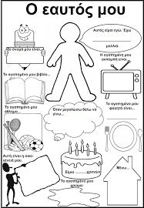
Εργασία στο σπίτι

Slide 33
Γράψε τις λέξεις στη σωστή σειρά
από είμαι Συρία τη
………………………………………
είμαι χρονών δέκα
………………………………..
μένω Λευκωσία στη
……………………………..
από Πακιστάν κατάγομαι το
………………………………………………

Slide 34
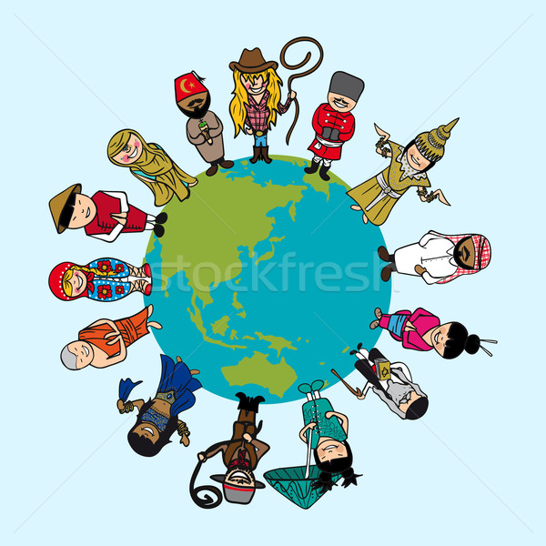
ΧΩΡΑ | ΑΠΟ ΠΟΥ ΕΙΝΑΙ; | ΠΟΥ ΜΕΝΕΙ;
η Ινδία

Slide 35
ΧΩΡΑ | ΑΠΟ ΠΟΥ ΕΙΝΑΙ; | ΠΟΥ ΜΕΝΕΙ;
η Ινδία | Είναι από την Ινδία. | Μένει στην Ινδία.

Slide 36
ΧΩΡΑ | ΑΠΟ ΠΟΥ ΕΙΝΑΙ; | ΠΟΥ ΜΕΝΕΙ;
η Τουρκία

Slide 37
ΧΩΡΑ | ΑΠΟ ΠΟΥ ΕΙΝΑΙ; | ΠΟΥ ΜΕΝΕΙ;
η Τουρκία | Είναι από την Τουρκία. | Μένει στην Τουρκία.

Slide 38
ΧΩΡΑ | ΑΠΟ ΠΟΥ ΕΙΝΑΙ; | ΠΟΥ ΜΕΝΕΙ;
η Κίνα

Slide 39
ΧΩΡΑ | ΑΠΟ ΠΟΥ ΕΙΝΑΙ; | ΠΟΥ ΜΕΝΕΙ;
η Κίνα | Είναι από την Κίνα. | Μένει στην Κίνα.

Slide 40
ΧΩΡΑ | ΑΠΟ ΠΟΥ ΕΙΝΑΙ; | ΠΟΥ ΜΕΝΕΙ;
η Ιαπωνία

Slide 41
ΧΩΡΑ | ΑΠΟ ΠΟΥ ΕΙΝΑΙ; | ΠΟΥ ΜΕΝΕΙ;
η Ιαπωνία | Είναι από την Ιαπωνία. | Μένει στην Ιαπωνία.

Slide 43
Από πού είσαι;
Πού μένεις;/ Πού είσαι;
ο
η
το
από τον
από τη/την)
από το
ο
η
το
στον ______
στη(ν)/ στη ____
στο _____
την
στην
α, ε, ι, η, υ, ο, ω,
κ, π, τ,
μπ, ντ, γκ, ξ, ψ

Slide 44
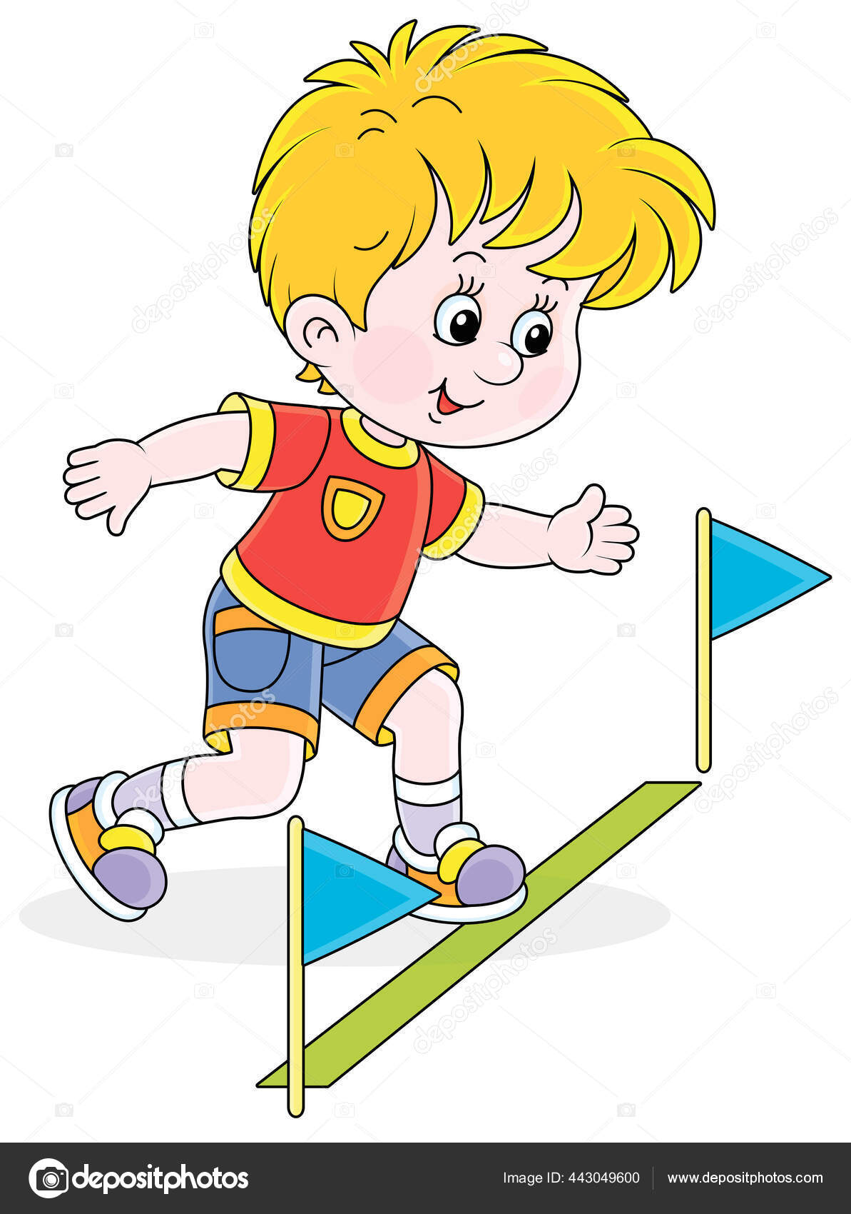

Slide 45

Διάλειμμα
Διάλειμμα
Διάλειμμα
Διάλειμμα
Διάλειμμα

Slide 46

www.e-charalambous.com

